Slide 1

第二章 处理器管理
第二章 处理器管理
第二章 处理器管理
第二章 处理器管理
第二章 处理器管理
第二章 处理器管理
第二章 处理器管理
第二章 处理器管理
2.1 处理器状态
2.2 中断技术
2.3 进程及实现
2.4 线程及实现
2.5 处理器调度

Slide 2
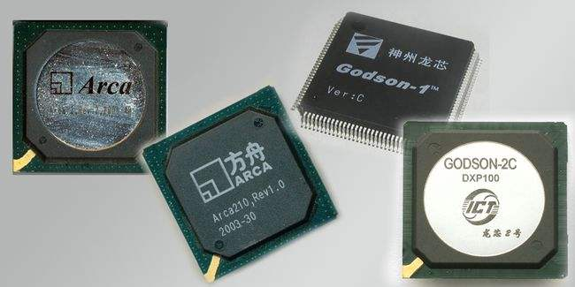

中央处理器（CPU，Central Processing Unit）是一块超大规模的集成电路，是一台计算机的运算核心和控制核心。它的功能主要是解释计算机指令以及处理计算机软件中的数据。
2.1 处理器状态
2.1.1 处理器

Slide 3
我国CPU芯片现状
2018年4月16日晚，美国商务部下令，禁止美国公司在接下来的7年内向中兴通讯出售任何电子技术和通讯元件。
2018年6月7人，谈判和解协议：中兴公司同意支付10亿美元罚款，准备4亿美元保证金由第三方保管。
CPU芯片是国之重器，是一个国家科技发展水平的关键体现。
无论是面对芯片紧缺、断供的严峻形式，还是工业软件“卡脖子”的窘境，都无一例外要求我们加大国产芯片、工业软件的研发力度和速度。包括龙芯、飞腾、海光、兆芯在内的众多国内一线CPU芯片设计公司，正在为全力打造“中国芯”而不懈努力。
中国要走出一条强芯之路

Slide 4
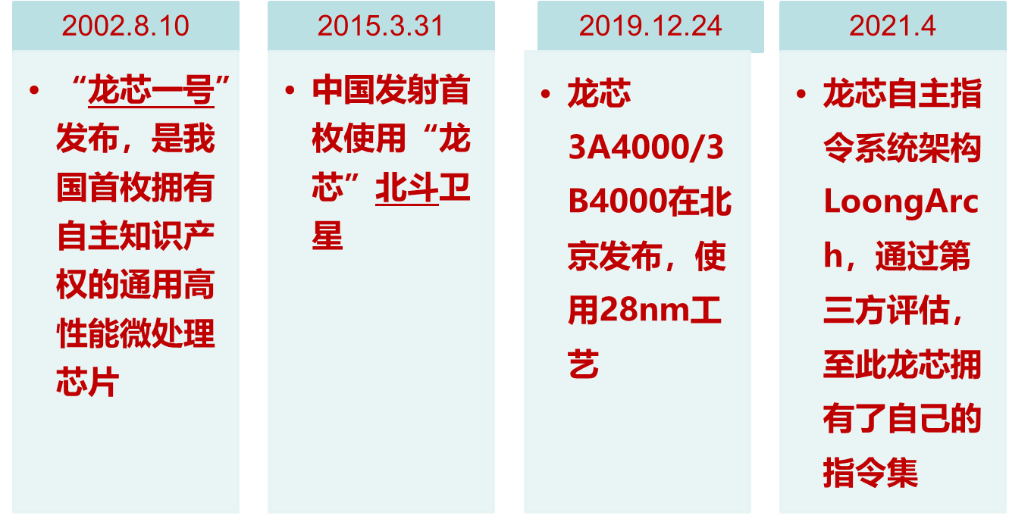
PC端CPU --龙芯：2001年开始研制
龙芯是中国科学院计算所自主研发的通用CPU，真正的完全自主可控，从指令集，到IP核，全部是自研的。

Slide 5
PC端CPU --龙芯：2001年开始研制
龙芯3A是首款国产商用4核处理器；龙芯3B是首款国产商用8核处理器；
与龙芯搭配的是linux，而在电脑领域linux并不是主流操作系统，主流操作系统是windows，龙芯电脑装不了，龙芯电脑很难被消费者接受
龙芯目前使用在一些行业上面,比如金融、教育甚至是军事等领域，如银行柜面系统及其他多种银行业务系统。
麒麟芯片指令集是ARM的，另外在IP核上，也是使用的ARM架构
ARM架构下的芯片，可直接使用安卓系统，而安卓是成熟的系统，生态非常完善，麒麟芯片一推出，就可以使用安卓。

Slide 6
移动CPU—麒麟：华为海思2004年成立
海思半导体是华为的全资子公司，成立于2004年，前身是华为集成电路设计中心，早在2009年，就生产的第一款手机处理器麒麟K3。
2012年，海思发布了麒麟K3V2，并大规模的应用在旗舰机中，包括Ascend D Quad / Quad X，Ascend D2、Ascend Mate、Ascend P6等。在那一年，每个人都看到了国产手机的雄起。（游戏性能非常虚弱，发热也异常巨大）
2014年，华为终于推出了新一代SoC——麒麟910，华为Mate2、华为P6S、华为P7
麒麟920/925/930/935，第一次集成了华为的LTE Advanced通信模块，2014年6月24日发布的荣耀6首发了麒麟920。荣耀6也成为了能够正面抗衡小米4的神机

Slide 7
移动CPU—麒麟：华为海思2004年成立
麒麟950/960：mate8之后，搭载麒麟950/955处理器的荣耀V8，荣耀note8，P9和P9Plus相继发布。华为依靠麒麟950成为了国产手机的老大，也找到了自己最大的卖点----拍照
计算机专业领域发展日新月异，技术不断更新换代，社会竞争激烈，学习型社会到来，不进则退，作为计算机专业的学生：
终身学习：活到老，学到老，与时俱进的学习，不断更新知识，才能跟上时代发展，适应行业发展需求，不被社会淘汰
勤学、巧学、善学、乐学：学会学习，学会使用各种学习资源、工具，学会与同学互助学习，学会提问，学会归纳总结
提高学习专注度、投入度、执着度
海思没有底蕴，它不像高通那样早早入局，不像联发科那样底蕴深厚，也没有像三星那样拥有完整的产业链，更不像苹果那样一开始便是天子骄子。手机处理器的历史不过二十来年，摩托罗拉，德州仪器，英飞凌，意法爱立信和英伟达都倒下了，谁能想到曾经最不起眼的海思现在成为了最耀眼的之一！

Slide 8
2.1 处理器状态
计算机的性能在很大程度上由CPU的性能决定，而CPU的性能主要体现在其运行程序的速度上。影响运行速度的性能指标包括CPU的工作频率、Cache容量、指令系统和逻辑结构等
CPU工作过程
从内存或Cache中取出指令，放入指令寄存器，并对指令译码。它把指令分解成一系列的微操作，然后发出各种控制命令，执行微操作系列，从而完成一条指令的执行。

Slide 9
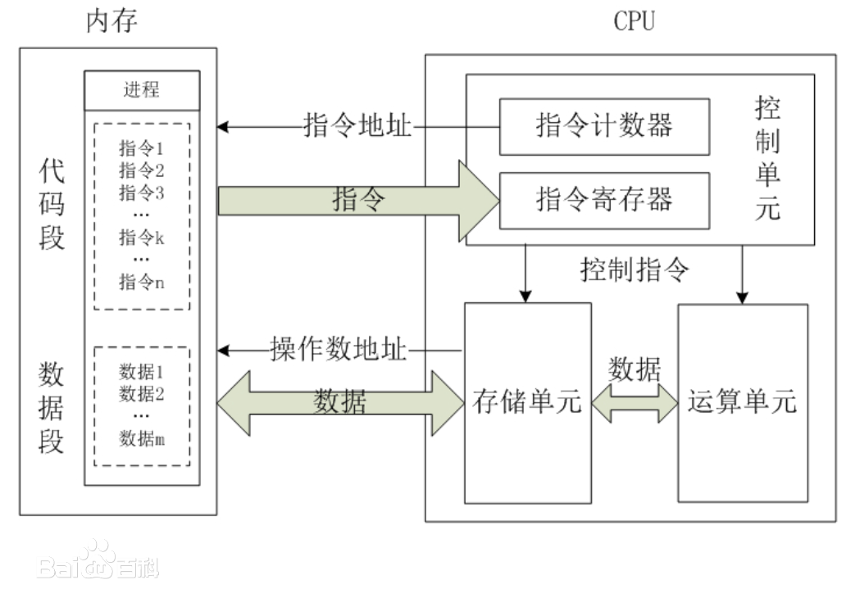
2.1 处理器状态
指令、地址和数据通过总线传输
2.1.1 处理器
CU
ALU
Cache

Slide 10
2.1 处理器状态
运算逻辑部件ALU，可以执行定点或浮点算术运算操作、移位操作以及逻辑操作，也可执行地址运算和转换。
寄存器部件，比主存容量小，但访问速度快。包括通用寄存器、专用寄存器和控制寄存器。 通用寄存器是中央处理器的重要部件之一。
控制部件： Control unit；主要是负责对指令译码，并且发出为完成每条指令所要执行的各个操作的控制信号。

Slide 11
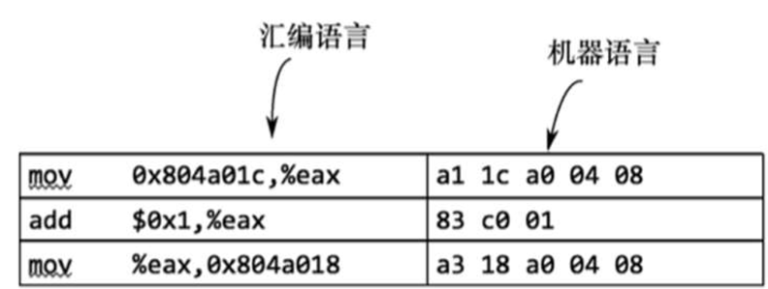
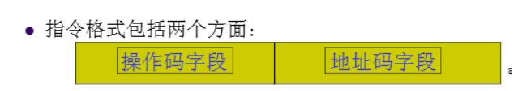
2.1 处理器状态
一、指令和指令系统
指令：一组具有特殊含义的二进制数，用于指示计算机执行某些操作，也称为机器语言或指令语言，是计算机执行的最小功能单元。
指令系统：一台计算机上所有指令的集合构成该计算机的指令系统，也称为指令集。
指令包括操作码和地址两部分 ，其中操作码指明了指令的操作性质及功能，地址码则给出了操作数或操作数的地址

Slide 12
2.1 处理器状态
每款CPU在设计时就规定了一系列与其硬件电路相配合的指令系统。
不同的CPU能听懂的语言不一样。比如个人电脑用的是Intel的CPU，苹果手机用ARM的CPU。这两者能听懂的指令就不一样。
不同计算机的指令系统包含的指令种类和数目也不同。一般均包含算术运算型、逻辑运算型、数据传送型、判定和控制型、移位操作型、位（位串）操作型、输入和输出型等指令

Slide 13
2.1 处理器状态
复杂指令系统计算机，简称 CISC
一条指令完成一个复杂的基本功能
在CISC指令集的各种指令中，大约有20%的指令会被反复使用，占整个程序代码的80%。而余下的指令却不经常使用，在程序设计中只占20%。
主要用于笔记本，台式机
Intel “x86”是指基于Intel 8086且向后兼容的中央处理器指令集架构。，包括Intel 8086、80186、80286等，因此其架构被称为“x86”。

Slide 14
2.1 处理器状态
精简指令系统计算机：简称 RISC
一条指令完成一个基本“动作”；多条指令组合完成一个复杂的基本功能
RISC结构优先选取使用频最高的简单指令，避免复杂指令；将指令长度固定，指令格式和寻址方式种类减少；以控制逻辑为主，不用或少用微码控制等
主要用于手机、平板等
ARM ：ARM处理器是英国Acorn有限公司设计的低功耗成本的第一款RISC微处理器

Slide 15
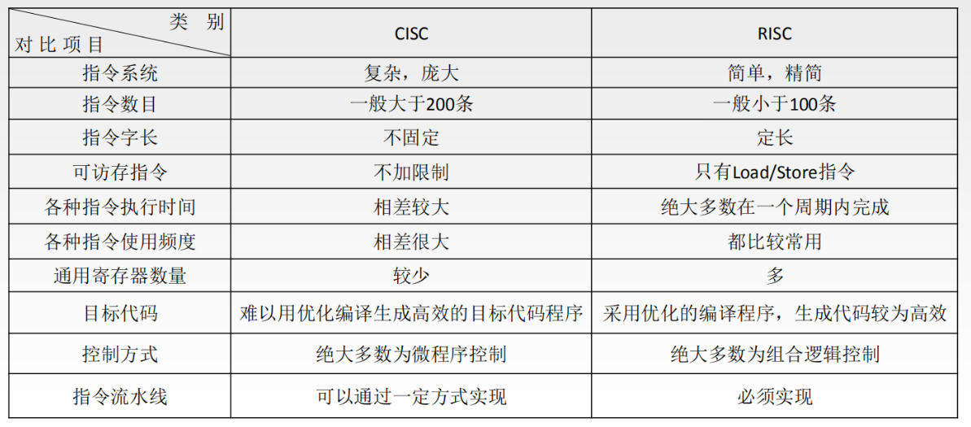
2.1 处理器状态
2.1 处理器状态
2.1 处理器状态
2.1 处理器状态
2.1 处理器状态
2.1 处理器状态
2.1 处理器状态

Slide 16
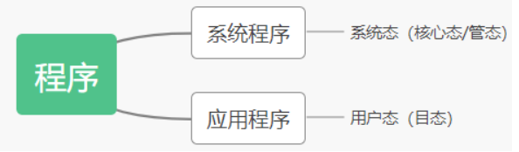
2.1 处理器状态
2.1 处理器状态
2.1 处理器状态
2.1 处理器状态
2.1 处理器状态
2.1 处理器状态
2.1 处理器状态
二、特权指令和非特权指令
特权指令是系统态时运行的指令，是关系到全局的指令。
非特权指令：用户态运行的指令，一般应用程序所使用的都是非特权指令。

Slide 17
2.1 处理器状态
2.1 处理器状态
2.1 处理器状态
2.1 处理器状态
2.1 处理器状态
2.1 处理器状态
2.1 处理器状态
为什么要区分特权指令和非特权指令
有些指令如果用户可以使用它们，会造成系统的混乱，将那些可能对系统造成破坏、涉及系统资源分配的指令作为特权指令，只能由操作系统使用，不容许用户使用。保证系统在操作系统的控制下正常运行。

Slide 18
2.1 处理器状态
2.1 处理器状态
2.1 处理器状态
2.1 处理器状态
2.1 处理器状态
2.1 处理器状态
2.1 处理器状态
在多用户、多任务的计算机系统中特权指令必不可少。它主要用于系统资源的分配和管理，包括改变系统工作方式，检测用户的访问权限，修改虚拟存储器管理的段表、页表，完成任务的创建和切换等。常见的特权指令有以下几种:
1）允许和禁止中断，控制中断禁止屏蔽位
2）在进程间切换处理
3）存取用于主存保护的寄存器
4）执行I/O操作
5）停止一个中央处理器的工作
6）清理内存
7）设置时钟
8）建立存储键
9）加载PSW

Slide 19
2.1 处理器状态
三、处理器状态
处理器怎么知道当前是OS还是用户程序在运行呢?
  处理器状态标志（硬件标志位）
    内核态（管态，系统态）
    用户态（目态)。
  处理器处于内核态时，程序可以执行全部指令，使用所有资源，具有改变处理器状态的能力；处理器处于用户状态时，程序只能执行非特权指令

Slide 20
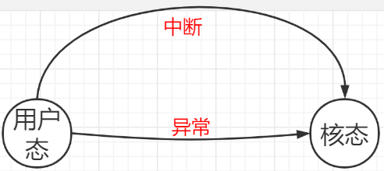
2.1 处理器状态
四、处理器状态及转换
  用户态——核心态
系统调用：申请使用操作系统的提供的程序完成操作
当CPU在执行运行在用户态下的程序时.发生了某些事先不可知比如缺页异常.外设中断等异常

Slide 21
2.1 处理器状态
核心态——用户态
  修改PSW的特权指令，IRET(interrupt return)中断返回，中断服务程序的最后一条指令，IRET指令将推入堆栈的段地址和偏移地址弹出，使程序返回到原来发生中断的地方。其作用是从中断中恢复中断前的状态

Slide 22
2.1 处理器状态
2.1 处理器状态
2.1 处理器状态
五、用户栈和核心栈
用户栈：用户进程空间开辟的用户保护应用程序的函数参数、返回值、返回点及函数局部变量。
核心栈：也叫系统栈，内核栈，是内存中属于操作系统空间的一块区域，用于保护中断现场，保存操作系统程序间互相调用的参数、返回值、返回点和局部变量等。

Slide 23
2.1 处理器状态
2.1 处理器状态
2.1 处理器状态
2.1.2 程序状态字PSW Program Status Word
标明系统运行状态的部件是程序状态字：每个程序都有一个与其执行相关的PSW，每个处理器都设置一个硬件PSW寄存器。程序占有处理器执行，它的PSW将占有硬件PSW寄存器 。
程序状态字PSW包括的状态位有进位标志位（CF）、结果为零标志位（ZF）、符号标志位（SF）、溢出标志位（OF）、陷阱标志位（TF）、中断使能（中断屏蔽）标志位（IF）、虚拟中断标志位（VIF）、虚拟中断待决标志位（VIP）、I0特权级别（IOPL）。

Slide 24
在我们的日常生活中，经常会遇到这样的情况：我们正在看书，突然电话响了：
2.2 中断技术
（1）停止看书，转而去接电话，接完电话后又接着看书。这种停止当前工作，转而去做其他工作，做完后又返回来做先前工作的现象称为中断
（2）继续看书，直到看完书再去处理电话
（3）停止看书，转而去接电话，接完电话，去喝水，去买菜…….

Slide 25
我正在厨房用煤气烧一壶水，这样就只能守在厨房里，苦苦等着水开——如果水溢出来浇灭了煤气，有可能就要发生一场灾难了。有无其他方案？
2.2 中断技术
（1）我去做其他的事情，然后过一会进厨房看一下
（2）我买个带响笛的水壶，水开后会报警，我听到报警就马上奔过去，关火
（3）还有其他方案吗？

Slide 26
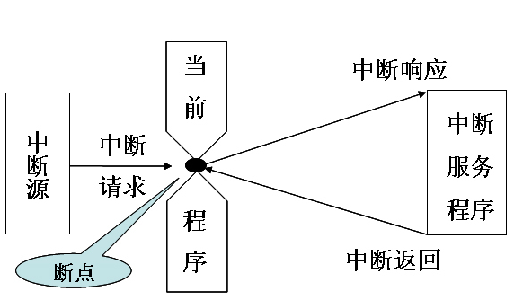
2.2 中断技术
一、中断概念
中断是指程序执行过程中，遇到急需处理
的事件时，暂时中止CPU上现行程序的运
行，转去执行相应的事件处理程序，待处理完
成后再返回断点或调度其他程序执行的过程。

Slide 27
2.2 中断技术
轮询介绍：轮询法的概念是，由CPU定时发出询问，依序询问每一个周边设备是否需要其服务，有即给予服务，服务结束后再问下一个设备，接着不断周而复始。
最初的中断技术是为了解决CPU轮询设备而耗费时间的问题，中断的出现解决了CPU和设备的并行问题。

Slide 28
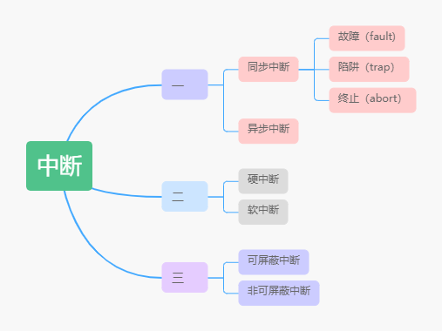
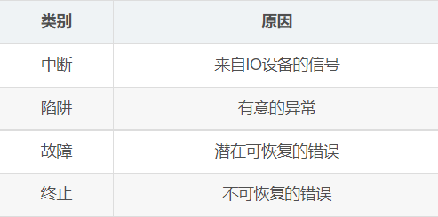
(同步中断是在指令执行时由CPU主动产生的，受到CPU控制，其执行点是可控的，又称为异常（exception）)
2.2中断技术
二、中断分类
异步中断是CPU被动接收到的，由外设发出的电信号引起，其发生时间不可预测。
由硬件设施来产生或发出中断请求
软件模仿实现中断机制

Slide 29
2.2中断技术
2.2中断技术
2.2中断技术
2.2中断技术
外中断也称中断或异步中断
来自处理器之外的中断信号，时钟中断、键盘中断、外设中断等
来自处理器内部的中断信号，一般由于执行程序过程中发现的与当前指令关联的不正常或错误事件。
访管中断：由于执行系统调用引起的
硬件故障中断：如电源失效，奇偶校验错误、总线超时等
程序性异常：如非常操作、地址越界、页面故障、调试指令、除数为0等。
内中断也称异常或同步中断

Slide 30
三、中断和异常的区别
2.2中断技术
2.2中断技术
2.2中断技术
中断 | 异常
由与现行指令无关的中断信号触发的(异步的)，中断的发生与CPU处在用户模式或内核模式无关；中断可以嵌套， | 由处理器正在执行现行指令而引起的，不能被屏蔽，一旦出现，必须予以响应。
两条机器指令之间才可响应中断，中断处理程序提供的服务不是为当前进程所需的 | 一条指令执行期间允许响应异常，异常处理程序提供的服务是为当前进程所用的。
中断处理过程不会被异常打断 | 异常是异常处理过程可能会发生中断
 | 内核态唯一发生的异常是缺页异常

Slide 31
2.2中断技术
三、 中断和异常的响应及服务
发现中断源
保护现场
转向处理中断/异常事件的处理程序
恢复现场
中断向量表是中断号和中断处理函数入口地址的对应表，登记的是中断服务程序的入口地址

Slide 32
中断和异常的一般处理过程
2.2 中断技术
设备发中断信号
CPU向设备发确认中断信号
关中断
关中断
恢复被中断程序的现场
保存中断现场
开中断
根据中断向量表
设置新运行现场
返回断点，继续执行
开中断
执行中断处理程序

Slide 33
2.2 中断技术
中断处理程序
中断处理程序是一个函数，有时也称为中断服务例程。
中断处理程序分为两个部分：中断上半部（top half）和中断下半部(bottom half)。
中断上半部只做比较紧急的事情，在接收到一个中断时立即执行，并且不可被中断。中断下半部处理又耗时又不紧急的工作，但是可以被中断。

Slide 34
四、中断事件处理原则
1.硬件故障中断
2.2 中断技术
2.2 中断技术
由硬件故障导致，需人工干预排除。
中断处理程序
  保护现场
  停止设备工作
  停止处理器运行
  将故障信息向操作员报告
  对故障所造成的破坏进行估计和恢复

Slide 35
2.程序性中断
2.2 中断技术
应用程序的错误种类
  语法错误
    由编译程序发现并报错
  逻辑错误
    由测试程序发现并报错
  程序运行过程中所产生的异常
    定点溢出、除数为0等
一般借助信号机制，OS将捕获的这类中断事件原封不动的转交给应用程序自行处理。

Slide 36
3.I/O中断
2.2 中断技术
I/O操作正常结束
  查看是否有其它进程等待，若有则释放之。
I/O操作发生故障
  先向设备发送命令索取状态字，然后分析产生故障的确切原因，再采用复执方式或请求人工干预。
I/O操作发生异常
  分析情况，采取相应的措施，向操作员报告。
设备报到或设备结束
  表示有设备接入可供使用或设备断开暂停使用，OS应修改系统数据中相应设备的状态。

Slide 37
4.访管中断
第二章 处理器管理
由程序执行访管指令而引起，表示当前运行程序对操作系统功能的调用。
访管指令
  操作码
    表示此指令是访管指令
  访管参数
    表示具体的访管要求

Slide 38
第二章 处理器管理
5.时钟中断
时钟是操作系统进行调度工作的重要工具，如让分时进程作时间片轮转、让实时进程定时发出或接收控制信号、系统定时唤醒或阻塞一个进程、对用户进程进行记账
时钟可分成绝对时钟和间隔时钟两种

Slide 39
2.2 中断技术
五、中断优先级
计算机执行的每一瞬间，可能有几个中断事件同时发生，中断装置如何来响应同时发生的中断呢?
以不发生中断丢失为前提，把紧迫程度相当的中断源归在同一级，紧迫程度差别大的中断源归在不同级，级别高的有优先获得响应的权力，中断装置预定的这个响应顺序称为中断优先级。

Slide 40
2.2 中断技术
中断屏蔽
主机可允许或禁止某类中断的响应，如允许或禁止所有的I/O中断、外部中断、及某些程序性中断。
有些中断是不能被禁止的，例如，计算机中的自愿性访管中断就不能被禁止。

Slide 41
多重中断事件的处理
2.2 中断技术
中断正在进行处理期间，CPU又响应新的中断事件，于是暂时停止正在运行的中断处理程序，转去执行新的中断处理程序，就叫多重中断（又称中断嵌套）。
处理方法：
(1) 串行处理
(2) 嵌套处理
(3) 即时处理

Slide 42
Linux内核处理流程
进程正在运行
用户态
中断
自陷
核心态
中断
系统调用处理
慢中断
从系统调用返回 ret_from_sys_call
上半部分处理
快中断
排队下半部分
调度下半部分do_bottom_half( )/
do_softirq( )
快中断处理
处理积累的信号 do_signal( )
restore_all
调用schedule( )
返回原进
程运行
调度新进
程运行运行
用户态

Slide 43
2.3 进程及其实现
2.3 进程及其实现
一、进程的定义和性质
• 进程是可并发执行的程序在某个数据集合上的一次计算活动，也是操作系统进行资源分配和保护的基本单位。
• 进程是一个既能用来共享资源，又能描述程序并发执行过程的一个基本单位。
操作系统为什么要引入进程概念?

Slide 44
2.3 进程及其实现
原因1-刻画系统的动态性，发挥系统的并发性，提高资源利用率。
原因2-它能解决系统的共享性，正确描述程序的执行状态。
可再用程序：被调用过程中自身会被修改，在调用它的程序退出之前不允许其他程序来调用它。
可再（重）入程序：能够被多个程序同时调用的程序。
可再入程序具有的性质：纯代码的，在执行过程中自身不改变；调用它的进程应该提供数据区，大部分的程序都是可再入程序

Slide 45
可再入程序举例
2.3 进程及其实现
编译程序P
A
(P的入口,处理源程序乙)
源程序甲
源程序乙
程序和程序的运行不再一一对应
(P把源程序甲的信息记盘等磁盘完成)
B

Slide 46
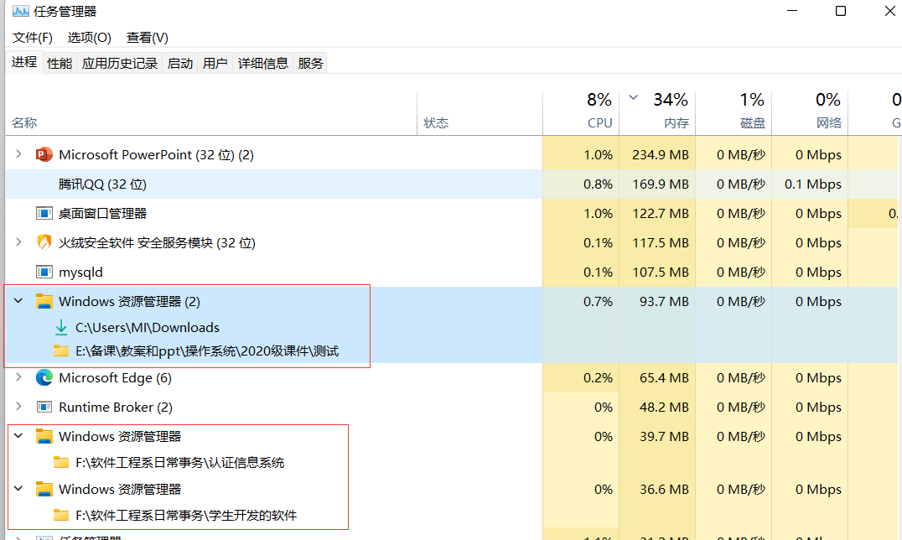
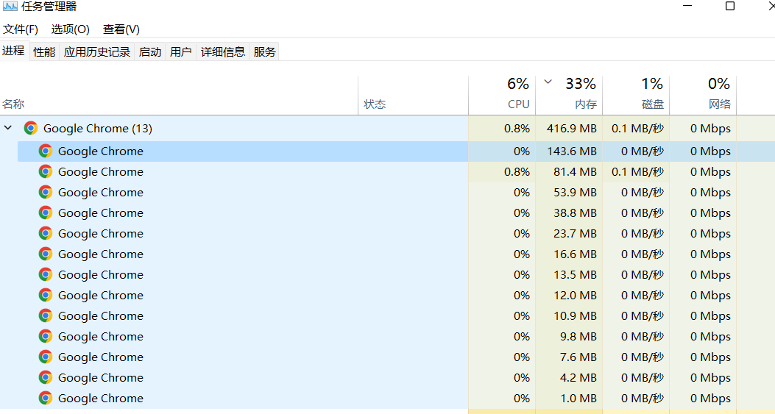
进程的属性
2.3 进程及其实现
动态性
共享性
独立性
制约性
并发性

Slide 47
二、 进程的状态和转换
2.3 进程及其实现
new
exit
新的
终止
允许
退出
时间片到或被抢占
ready
运行
就绪
running
进程调度
I/O操作或事件完成
I/O操作或事件的等待
等待
blocked
若有进程要进入主存，而主存空间不够了，怎么办？

Slide 48
具有挂起功能的进程状态及其转换
静止（挂起）就绪： 进程具备运行条件但目前在二级存储器中，只有当它被对换到主存才能被调度执行。
静止（挂起）阻塞： 进程正在等待某一个事件且在二级存储器中。
2.3 进程及其实现
2.3 进程及其实现
2.3 进程及其实现
等待事件结束
挂起等
待态
挂起就
绪态
挂起
提交
运行态
解除挂起
挂起
解除挂起
挂起
新建态
选中
出现等待事件
落选
提交
终止态
就绪态
等待态
等待事件结束

Slide 49
2.3 进程及其实现
进程为什么要有“挂起”状态?
进程挂起的原因 ?
主存资源不能满足进程运行的需求，把某些进程挂起，置于磁盘对换区中；
系统出现某种故障，需要暂时挂起一些进程，以便消除故障；
用户在调试程序的过程中，可以请求挂起其进程，以便进行某种检查和修改。

Slide 50
挂起进程的特征
2.3 进程及其实现
• 该进程不能立即被执行。
• 挂起进程可能会等待事件，但所等待事件是独立于挂起条件的，事件结束并不能导致进程具备执行条件。
• 进程进入挂起状态是由于操作系统、父进程或进程本身阻止它的运行。
• 结束进程挂起状态的命令只能通过操作系统或父进程发出。

Slide 51
问题
1.当一个具有较高优先级的静止阻塞态进程的等待事件结束后，它需要抢占 CPU，，而此时主存空间不够，可能发生什么状态变迁？
2.引起进程等待的事件发生之后，相应的静止阻塞态进程将转换为？状态
3.当内存中没有就绪态进程，或者静止就绪态进程具有比活跃就绪态进程更高的优先级，系统将把静止就绪态进程转换成？状态
2.3 进程及其实现

Slide 52




UNIX V的进程状态
2.3 进程及其实现
用户运行态
系统调用
中断返回
返回
返回用户态
另一进程
僵死状态
exit
核心运行态
被抢占
被抢占状态
睡眠
被调度
内存中睡眠
内存中就绪
唤醒
内存足够
交换出
交换进
交换出
交换进
fork
创建状态
唤醒
内存不足
睡眠且交换
就绪且交换

Slide 53
问题
2.3 进程及其实现
一个多任务单处理机系统，其操作系统是UNIX，PCB表的规模是100行，则任一时刻，最多可能有_________个进程处于运行态，最多可能有__________个进程处于就绪态，最多可能有____________个进程处于等待态。
1
99
100

Slide 54
2.3 进程及其实现
三、进程的描述和组成
1.进程映象：某时刻进程的内容及其状态集合称为进程印象
包括的要素有：
进程控制块
进程程序块
进程核心栈
进程数据块

Slide 55
2.3 进程及其实现
2.3 进程及其实现
进程上下文
进程上下文是进程执行活动全过程的静态描述。
把已执行过的进程指令和数据在相关寄存器与堆栈中的内容称为上文，把正在执行的指令和数据在寄存器和堆栈中的内容称为正文，把待执行的指令和数据在寄存器与堆栈中的内容称为下文。
进程上下文包括计算机系统中与执行该进程有关的各种寄存器（如通用寄存器，PC，PSW等），程序在经过编译后形成的机器指令代码集，数据集及各种堆栈值、PCB结构等

Slide 56
2.3 进程及其实现
2.3 进程及其实现
进程的运行被认为是在上下文中执行。
当系统调度新进程占有处理器时，新老进程随之发生上下文切换。
进程上下文包括：
  用户级上下文：可执行机器指令、数据块，共享内存区，用户栈
  系统级上下文：PCB、核心栈、进程页表段表等
  寄存器上下文：PC、PSW、栈指针、通用寄存器等

Slide 57
2.进程控制块
2.3 进程及其实现
2.3 进程及其实现
2.3 进程及其实现
PCB，是操作系统用于记录和刻划进程状态及有关信息的数据结构。也是操作系统掌握进程的唯一资料结构，它包括了进程执行时的情况，以及进程让出处理器后所处的状态、断点等信息。
进程控制块包含三类信息
  标识信息：唯一的标识一个进程。
  现场信息：保留进程在运行时存放在处理器现场中的各种信息。
  控制信息：用于管理和调度进程。

Slide 58
3.进程队列及其管理
2.3 进程及其实现
处于同一状态的所有PCB链接在一起的数据结构称为进程队列。
同一状态进程的PCB既可按先来先到的原则排成队列;也可按优先数或其它原则排成队列。
通用队列组织方式：
  链接方式
  索引方式

Slide 59
2.3 进程及其实现
PCB表
运行队列指针
PCB1 0
PCB2 5
就绪队列指针
PCB3 0
等待队列1指针
PCB4 0
等待队列2指针
PCB5 0
PCB6 4
…
PCB7 0
空闲进程队列指针
…
PCBn 7
链接方式

Slide 60
2.3 进程及其实现
PCB表
运行队列指针
PCB1
就绪索引表
PCB2
就绪表指针
…
PCB3
等待表1指针
PCB4
PCB5
等待表2指针
等待索引表1
PCB6
…
…
…
…
空闲表指针
PCBn
索引方式

Slide 61
四、进程的控制和管理
2.3 进程及其实现
2.3 进程及其实现
2.3 进程及其实现
处理器管理的一个主要工作是对进程的控制，包括：创建进程、阻塞进程、唤醒进程、挂起进程、激活进程、终止进程和撤销进程等。这些控制和管理功能由操作系统中的原语实现。
原语是在管态下执行、完成系统特定功能的过程。
原语和机器指令类似，其特点是执行过程中不允许被中断，是一个不可分割的基本单位，原语的执行是顺序的而不可能是并发的。

Slide 62
1. 进程创建
2.3 进程及其实现
父进程、子进程、进程树
子进程资源获得途径（系统、父进程）
子进程所需的初始化数据（或输入）由父进程提供
当进程创建新进程时，有两种执行可能
  父进程与子进程并发执行
  父进程等待，直到某个或全部子进程执行完毕
新进程的地址空间有两种可能
  子进程是父进程的复制品
  子进程装入另一个程序进来

Slide 63
2.进程终止
2.3 进程及其实现
进程终止的时机
  当进程完成执行最后的语句并使用系统调用exit请求操作系统删除时
  父进程通过适当的系统调用（如abort）可以终止子进程
父进程终止其子进程的原因
  子进程使用了超过它所分配到的一些资源
  分配给子进程的任务已不再需要
  父进程退出，此时需要终止级联终止所有子进程）

Slide 64
Linux系统中进程创建举例
#include <unistd.h>
#include <stdio.h>
int main () {
pid_t fpid;
int count=0;
fpid=fork();
if (fpid < 0)
printf("error in fork!");
else if (fpid == 0) {
printf("i am the child process, my process id is %d\n",getpid());
printf("我是爹的儿子\n");
count++;
}
else {
printf("i am the parent process, my process id is %d\n",getpid());
printf("我是孩子他爹\n");
count++;
}
printf("统计结果是: %d\n",count);
return 0;
}

Slide 65
执行结果分析
i am the parent process, my process id is 2941
我是孩子他爹
统计结果是: 1
i am the child process, my process id is 2942
我是爹的儿子
统计结果是: 1

Slide 66
Linux系统中进程创建
#include <unistd.h>
#include <stdio.h>
int main(void) {
int i=0;
printf("\ni son/pa ppid pid fpid\n");
for(i=0;i<2;i++)
{
pid_t fpid=fork();
if(fpid==0)
printf("%d child %4d %4d %4d\n",i,getppid(),getpid(),fpid);
else
printf("%d parent %4d %4d %4d\n",i,getppid(),getpid(),fpid);
}
return 0;
}

Slide 67
结果分析
0 parent 3127 3192 3193
1 parent 3127 3192 3194
0 child 1 3193 0
1 parent 1 3193 3196
1 child 1 3194 0
1 child 1 3196 0
0 parent 3127 3253 3254
1 parent 3127 3253 3255
1 child 1 3255 0
0 child 1 3254 0
1 parent 1 3254 3259
1 child 1 3259 0

Slide 68
2.4 线程及其实现
一、 引入多线程的动机
•进程切换开销大
•进程通信代价大
•进程间的并发性粒度较粗，并发度不高
•不适应并行计算和分布并行计算的要求
•不适合客户/服务器计算的要求。
减少程序并发执行付出的时空开销，使得并发粒度更细，并发性更好

Slide 69
2.4 线程及其实现
2.4 线程及其实现
基本思路：把进程的独立分配资源和被调度执行分开，进程仍然作为资源分配和保护的独立单位，无须频繁切换，而调度的单位则交给线程完成。
单线程(结构)进程、多线程（结构）进程

Slide 70
二、多线程环境中进程的定义
2.4 线程及其实现
进程是操作系统中进行除处理器外的资源分配和保护的基本单位，它有一个独立的虚拟地址空间，用来容纳进程映像(如与进程关联的程序与数据)，并以进程为单位对各种资源实施保护，如受保护地访问处理器、文件、外部设备及其他进程(进程间通信)。

Slide 71
2.4 线程及其实现
2.4 线程及其实现
线程，有时被称为轻量级进程，是程序执行的最小单元。一个标准的线程由线程ID、PC、寄存器集合和堆栈组成。
线程是进程中的一个实体，是被系统独立调度和分派的基本单位，线程自己不拥有系统资源，只拥有在运行中必不可少的资源，但它可与同属一个进程的其它线程共享进程所拥有的全部资源。
一个线程可以创建和撤消另一个线程，同一进程中的多个线程之间可以并发执行。

Slide 72
2.4 线程及其实现
2.4 线程及其实现
2.4 线程及其实现
2.4 线程及其实现
由于线程之间的相互制约，致使线程在运行中呈现出间断性。线程也有就绪、阻塞和运行三种基本状态。
就绪状态是指线程具备运行的所有条件，逻辑上可以运行，在等待处理机；
运行状态是指线程占有处理机正在运行；
阻塞状态是指线程在等待一个事件（如某个信号量），逻辑上不可执行。
每一个程序都至少有一个线程，若程序只有一个线程，那就是本身

Slide 73
2.4 线程及其实现
线程运行在进程的上下文中,并使用进程的资源和环境。
系统调度的基本单位是线程而不是进程,每当创建一个进程时，至少要同时为该进程创建一个线程，否则该进程无法被调度执行。
挂起状态对线程是没有意义的，如果进程挂起后被对换出主存，则它的所有线程因共享了进程的地址空间，也必须全部对换出去

Slide 74
二、 多线程环境中的进程与线程
2.4 线程及其实现
进程
进程PCB
资源
线程
控制块
用户栈
核心栈
线程
控制块
用户栈
核心栈
…
线程
控制块
…
线程n
控制块
用户栈
核心栈
存储区
线程
控制块
用户栈
核心栈
存储空间
全局数据
程序代码
线程1
线程1
线程2
线程1
线程i
线程n

Slide 75
2.4 线程及其实现
线程组织方式：
第一种是调度员／工作者模式：一个线程担任调度员，接收和处理工作请求。
第二种是组模式：进程中各个线程都能取得并处理工作请求。
第三种是流水线模式 ：线程排成某个顺序，前一个线程的数据传给下一个线程处理。

Slide 76
Windows 线程实例
void ThreadFun1(PVOID param){
while (1){
Sleep(1000);
cout << "this is ThreadFun1" << endl;
}
}
void ThreadFun2(PVOID param){
while (1){
Sleep(1000);
cout << "this is ThreadFun2" << endl;
}
}
int main(){
int i = 0;
_beginthread(ThreadFun1, 0, NULL);
_beginthread(ThreadFun2, 0, NULL);
Sleep(30000);
cout << "end" << endl;
return 0;
}

Slide 77
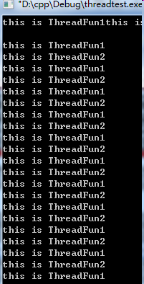
Windows 线程实例

Slide 78
Windows 线程实例
UINT FirstThread(LPVOID lParam)
{
for(int i =0; i<10;i++){
n_AddValue ++;
cout <<"n_AddValue in FirstThread is:"<<n_AddValue <<endl;
}
return 0;
}
UINT SecondThread(LPVOID lParam)
{
for(int i =0; i<10;i++){
n_AddValue ++;
cout <<"n_AddValue in SecondThread is:"<<n_AddValue <<endl;
}
return 0;
}

Slide 79
int _tmain(int argc, TCHAR *argv[],TCHAR * envp[])
{
int nRetCode =0; if (!AfxWinInit(::GetModuleHandle(NULL), NULL, ::GetCommandLine(), 0)) {// 初始化 MFC 并在失败时显示错误
_tprintf(_T("错误: MFC 初始化失败/n"));
nRetCode =1; }
else {
CWinThread *pFirstThread,*pSecondThread;
pFirstThread =AfxBeginThread(FirstThread,LPVOID(NULL));
pSecondThread =AfxBeginThread(SecondThread,LPVOID(NULL);
HANDLE hThreadHandle[2];
hThreadHandle[0] =pFirstThread->m_hThread;
hThreadHandle[1] =pSecondThread->m_hThread;
WaitForMultipleObjects(2,hThreadHandle,TRUE,INFINITE);
}
return nRetCode;}

Slide 80
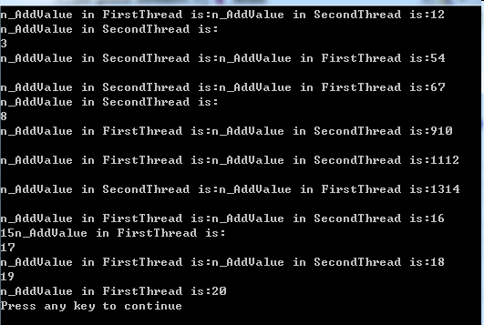

Slide 81

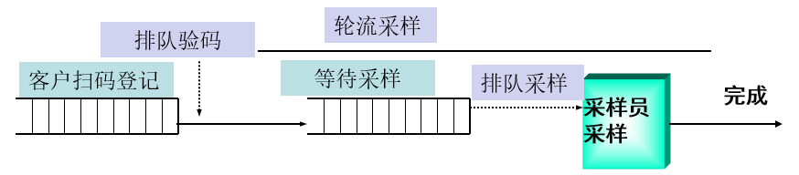
2.5 处理机调度
问题：为什么要调度？
核酸检测场景回顾
1.客户扫码登记
2.进入排队
3.工作人员扫码登记
4.采样
5.离开
因为只有一个采样员

Slide 82
2.5 处理机调度
如果资源不限，我们是否不再需要调度？
资源不可能无限，所以只能共享
那该如何调度？
核酸检测调度常规是典型的先来先服务调度，但也有例外，如教师检测时，离退休教师可以优先参加检测

Slide 83

2.5 处理机调度
问题
假设食堂打饭窗口只有一个阿姨打饭，有200名学生、50名教师要打饭，打饭可以按什么顺序进行？

Slide 84
2.5 处理机调度
我们该如何选择？何为公平？
问题1：有的人可能很久没吃饭了，排在很后面，等到他打饭的时候可能饿晕了；
问题2：有的人带了十几个饭盒，要帮很多人打饭，他先来，排在很前面，先来先打饭公平吗？
问题3：教师和学生一起排队打饭，如果在教工食堂，这公平吗？

Slide 85
2.5 处理机调度
一、处理机调度的模型
作业从进入系统成为后备作业开始，直到运行结束退出系统为止，需经历不同级别的调度。
  高级调度
  中级调度
  低级调度

Slide 86
2.5 处理机调度
高级调度
又称作业调度，长程调度，从输入系统的一批作业中，按照预定的调度策略挑选若干作业进入内存，为其分配资源并创建相应的用户进程。

Slide 87
2.5 处理机调度
中级调度
又称平衡调度，中程调度，根据内存资源情况决定内存中能容纳的进程数目，并完成进程内外存对换工作。

Slide 88
2.5处理机调度
低级调度
又称短程调度，进程/线程调度，根据某种规则决定就绪队列中哪个进程/线程获得处理器，并将处理器分配给它使用。
低级调度是各类操作系统必备的功能。
一般操作系统都配备高级和低级调度，有些操作系统也配备中级调度，提高内存利用率和作业吞吐量。

Slide 89
2.5 处理机调度
超时
高级调度
后备作业队列
就绪队列
低级调度
处理器
完成
交互式用户
挂起就绪队列
挂起等待队列
中级调度
等待队列
事件
出现
等待事件
处理器三级调度模型

Slide 90
2.5 处理机调度
时间片完
进程完成
高级调度
低级调度
就绪
队列
后备
作业
队列
CPU
等待
队列
事件发生
等待事件
处理器两级调度模型

Slide 91
2.5处理机调度
二 选择调度算法的原则
l. 资源利用率
CPU利用率=CPU有效工作时间/CPU总的运行时间，
CPU总的运行时间=CPU有效工作时间+CPU空闲等待时间。

Slide 92
2.5 处理机调度
2.吞吐率
单位时间内CPU处理作业的个数，是批处理操作系统衡量调度性能的重要指标。
3.公平性
确保每个用户每个进程获得合理的CPU份额或其他资源份额，不会出现饥饿现象。
进程饥饿指当等待时间给进程推进和响应带来明显影响。当饥饿到一定程度的进程在等待到即使完成也无实际意义的时候称为饥饿死亡

Slide 93
2.5 处理机调度
4. 响应时间
交互式进程从提交一个请求(命令)到接收到响应之间的时间间隔称响应时间。
是分时系统和实时系统衡量调度性能的一个重要指标。

Slide 94
2.5 处理机调度
5.周转时间
批处理用户从作业提交给系统开始，到作业完成为止的时间间隔称作业周转时间，是批处理系统衡量调度性能的一个重要指标。
设作业i提交给系统的时刻是t_{s}，完成时刻是t_{f}，该作业的周转时间t_{i}为：t_{i} = t_{f} - t_{s}
实际上，它是作业在系统里的等待时间与运行时间之和。

Slide 95
2.5 处理机调度
平均作业周转时间 T = (Σt_{i}) / n
如果作业i的周转时间为t_{i}，所需运行时间为t_{k}，则称w_{i}=t_{i}/t_{k}为该作业的带权周转时间。
平均作业带权周转时间W = (Σw_{i})/ n

Slide 96
2.5 处理机调度
t_{i}是等待时间与运行时间之和，故带权周转时间总大于1。
为了提高系统的性能，要让若干个用户的平均作业周转时间和平均带权周转时间最小。

Slide 97
2.5 处理机调度
三、作业管理与调度任务
1.作业和进程的关系
作业(JOB)：用户提交给操作系统计算的一个独立任务。作业有生命周期：输入状态、后备状态、执行状态、完成状态。
作业是任务实体，进程是完成任务的执行实体
没有作业，进程无事可做；没有进程，作业无法完成。
作业概念更多地用在批处理操作系统，而进程则可以用在各种多道程序设计系统

Slide 98
2.5 处理机调度
2.作业管理与调度
批作业的组织和管理
1)批作业的输入：采用脱机控制方式，由程序、数据和作业说明书组成，SPOOLing系统成批接收和控制作业输入，将其存放在输入井。
2)批作业的建立：为作业建立进程控制块JCB，所有JCB组成作业表。

Slide 99
2.5 处理机调度
多道批处理操作系统具有独立的作业管理模块，必须像进程管理一样为每一个作业建立作业控制块（JCB）。
JCB通常是在批作业进入系统时，由Spooling系统建立的，它是作业存在于系统的标志，作业撤离时，JCB也被撤销。

Slide 100
2.6 处理机调度
3) 作业的调度：按照某种算法，从后备作业队列中选中部分作业进入内存运行，作业运行结束时，做好善后工作。
作业调度程序的任务
选择作业
分配资源
创建进程
作业控制
后续处理

Slide 101
作业调度与进程调度的关系
中期交换调度
进程调度
磁盘
减轻内存竞争
被选中，占用CPU
作业撤消
输出井
运行
交换区
换出
换入
就绪
等待
作业输入
后备作业队列
输入井
内存
被选中，进入内存
作业调度

Slide 102
2.5 处理机调度
四、低级调度功能和类型
1.低级调度的主要功能
调度：实现调度策略，确定就绪状态的进程或线程竞争使用处理器的次序的裁决原则。
分派：实现调度机制，确定如何复用CPU、处理上下文切换、完成进程或线程同CPU的绑定及放弃的实际工作。调度机制通常有两个程序模块组成:排队程序和分派程序

Slide 103
2.5 处理机调度
2.低级调度的基本类型
剥夺式（抢占式）：高优先级进程可剥夺低优先级进程；运行时间片到的时候可剥夺
非剥夺式：一旦进程或线程占用CPU，则不再让出CPU直到进程运行结束或主动放弃CPU。

Slide 104
2.6 处理机调度
2.6 处理机调度
2.5 处理机调度
五、调度算法
在操作系统中，存在多种算法，有的适用于作业调度，有的适用于低级调度，但大多算法两者都适用。
FCFS ，SJF ，SRTF， HRRF，HPF

Slide 105
2.5 处理机调度
1、先到先服务调度
（first-come,first-served,FCFS）
先请求CPU的进程被首先分配到CPU，可用FIFO队列来实现
平均周转时间与作业的提交和调度顺序有关，通常相当长。
非抢占调度

Slide 106
2.5 处理机调度
例
作业 所需时间
P1 6
P2 8
P3 5
P4 3
假设作业按顺序到来，设当前时刻为0，计算每个作业的周转时间和系统的平均周转时间？

Slide 107
2. 最短作业优先算法
2.5 处理机调度
SJF算法以进入系统的作业所要求的CPU时间为标准，总选取估计计算时间最短的作业投入运行。
算法易于实现，效率不高，主要弱点是忽视了作业等待时间。会出现饥饿现象。
SJF的平均作业周转时间比FCFS要小，故它的调度性能比FCFS好。
实现SJF调度算法需要知道作业所需运行时间，否则调度就没有依据，要精确知道一个作业的运行时间是办不到的。

Slide 108
2.5 处理机调度
例
作业 所需时间
P1 6
P2 8
P3 5
P4 3
假设某时刻，系统中有以上四个作业，请用SJF算法计算每个作业的周转时间系统的平均周转时间

Slide 109
3.最短剩余时间优先算法SRTF
2.5 处理机调度
把SJF算法改为抢占式的。
一个新作业进入就绪状态，如果新作业需要的CPU时间比当前正在执行的作业剩余下来还需的CPU时间短，SRTF强行赶走当前正在执行作业。称最短剩余时间优先算法
此算法不但适用于JOB调度，同样也适用于进程调度。

Slide 110
SRTF调度例：
进程 到达时间 运行时间
P1 0 6
P2 1 8
P3 2 5
P4 3 3

Slide 111
4.响应比最高者优先算法
2.5 处理机调度
FCFS与SJF是片面的调度算法。FCFS只考虑作业等候时间而忽视了作业的计算时间，SJF只考虑用户估计的作业计算时间而忽视了作业等待时间。
HRRF是介乎这两者之间的折衷算法，既考虑作业等待时间，又考虑作业的运行时间，既照顾短作业又不使长作业的等待时间过长，改进了调度性能。

Slide 112
2.6 处理机调度
响应比 = 周转时间/执行时间
=（执行时间＋等待时间）/执行时间
= 1+已等待时间/估计运行时间
短作业容易得到较高响应比，
长作业等待时间足够长后，也将获得足够高的响应比，
饥饿现象不会发生。

Slide 113

2.5 处理机调度
进程 | 提交时间 | 执行时间
A | 8:00 | 120
B | 8:50 | 50
C | 9:00 | 10
D | 9:50 | 20
开始时间 | 结束时间 | 周转时间
平均

Slide 114
2.5 处理机调度
5.优先级（ priority ）调度算法：优先级一般用0-4095的整数表示，分抢占式和非抢占式
静态优先级法：进程创建时确定
使用外围设备频繁者优先级大，这样有利于提高效率；
重要算题程序的进程优先级大，这样有利于用户；
进入计算机时间长的进程优先级大，这样有利于缩短作业完成的时间；
交互式用户的进程优先级大，这样有利于终端用户的响应时间等等

Slide 115
2.5 处理机调度
动态优先级法
①根据进程占有CPU时间多少来决定,当进程占有CPU时间愈长,那么，在它被阻塞之后再次获得调度的优先级就越低;
②根据进程等待CPU时间多少来决定,当进程在就绪队列中等待时间愈长,那么，在它被阻塞之后再次获得调度的优先级就越高。

Slide 116
2.5 处理机调度
优先级调度例
Linux系统有以下进程序列
进程 到达时间 CPU运行时间 优先级
P1 8 3 3
P2 9 1 1
P3 10 2 3
P4 11 1 4
P5 12 4 2
注：数值小代表优先级高。

Slide 117
2.5 处理机调度
1）抢占式
P1 | P2 | P1 | P5 | P3 | P4
8 9 10 12 16 18 19
平均周转时间:
[(12-8)+(10-9)+(18-10)+(19-11)+(16-12)]/5=4.8
2）非抢占式
P1 | P2 | P5 | P3 | P4
8 11 12 16 18 19
平均周转时间:
[(11-8)+(12-9)) +(18-10)+(19-11)+(16-12)]/5=5.2

Slide 118
2.5 处理机调度
6. 时间片轮转调度算法（Round Robin）
时间片调度做法是：调度程序每次把CPU分配给就绪队列首进程使用一个时间片，就绪队列中的每个进程轮流地运行一个时间片。当这个时间片结束时，强迫一个进程让出处理器，让它排列到就绪队列的尾部，等候下一轮调度。
轮转策略可防止那些很少使用外围设备的进程过长的占用处理器而使得要使用外围设备的那些进程没有机会去启动外围设备。

Slide 119
2.5 处理机调度
轮转法调度例（取时间片为2、5，分别计算）
进程 CPU运行时间
P1 10
P2 1
P3 2
P4 1
P5 5

Slide 120
2.6 处理机调度
2.6 处理机调度
2.5 处理机调度
1）时间片为2
P1 | P2 | P3 | P4 | P5 | P1 | P5 | P1 | P5 | P1 | P1
0 2 3 5 6 8 10 12 14 15 18 19
平均周转时间:
(19+3+5+6+15)/5=9.6
2）时间片为5
P1 | P2 | P3 | P4 | P5 | P1
0 5 6 8 9 14 19
平均周转时间:
(19+6+8+9+14)/5=11.2

Slide 121
2.5 处理机调度
7.多级反馈队列调度（MLFQ）
又称反馈循环队列或多队列策略。
主要思想：系统多个就绪进程队列，较高优先级的队列一般分配给较短的时间片。
处理器调度先从高级就绪进程队列中选取可占有处理器的进程，只有在选不到时，才从较低级的就绪进程队列中选取。

Slide 122
示例：一个三级反馈队列调度策略
低级就绪队列
超过时间片
选中,时间片500ms
启动其他
外设
启动磁盘
磁带
等待其
他外设
等待磁
盘磁带
运行
选中,时间片100ms
选中,时间片200ms
高级就绪队列
中级就绪队列

Slide 123
2.5 处理机调度
8.彩票调度算法
基本思想：为进程发放针对各种资源（如CPU时间）的彩票。调度程序随机选择一张彩票，持有该彩票的进程获得系统资源。
进程都是平等的，有相同的运行机会。如果某些进程需要更多的机会，可被给予更多彩票，增加其中奖机会。

Slide 124
2.5 处理机调度
综合练习题
进程 到达时间 CPU运行时间 优先级
P1 0 20 2
P2 5 15 3
P3 10 5 1
P4 15 10 4
FCFS、SJF（抢占、非抢占）、优先级（抢占、非抢占）、RR（时间片＝5）

Slide 125
2.5 处理机调度
1、FCFS
P1 | P2 | P3 | P4
0 20 35 40 50
平均周转时间:
[20+(35-5) +(40-10)+(50-15)]/4=115/4=28.75
进程 到达时间 CPU区间时间 优先级
P1 0 20 2
P2 5 15 3
P3 10 5 1
P4 15 10 4

Slide 126
2、SJF（非抢占）
P1 | P3 | P4 | P2
0 20 25 35 50
平均周转时间:
[20+(50-5) +(25-10)+(35-15)]/4=100/4=25
进程 到达时间 CPU区间时间 优先级
P1 0 20 2
P2 5 15 3
P3 10 5 1
P4 15 10 4

Slide 127
2、SRTF（SJF抢占）
P1 | P3 | P1 | P4 | P2
0 10 15 25 35 50
平均周转时间:
[25 +(50-5)+(15-10)+(35-15)]=95/4=23.75
进程 到达时间 CPU区间时间 优先级
P1 0 20 2
P2 5 15 3
P3 10 5 1
P4 15 10 4

Slide 128
3、优先级（非抢占）
P1 | P3 | P2 | P4
0 20 25 40 50
平均等待时间:
[0+(25-5) +(20-10)+(40-15)]/4=55/4=13.75
进程 到达时间 CPU区间时间 优先级
P1 0 20 2
P2 5 15 3
P3 10 5 1
P4 15 10 4

Slide 129
3、优先级（抢占）
P1 | P3 | P1 | P2 | P4
0 10 15 25 40 50
平均等待时间:
[25 +(40-5)+(15-10)+(50-15)]=100/4=25
进程 到达时间 CPU区间时间 优先级
P1 0 20 2
P2 5 15 3
P3 10 5 1
P4 15 10 4

Slide 130
4、RR（5）
P1 | P2 | P3 | P4 | P1 | P2 | P4 | P1 | P2 | P1
0 5 10 15 20 25 30 35 40 45 50
平均等待时间:
[50+(45-5)+(15-10)+(35-15)]/4=115/4=28.75
进程 到达时间 CPU区间时间 优先级
P1 0 20 2
P2 5 15 3
P3 10 5 1
P4 15 10 4

Slide 131
2.5 处理机调度
证明：采用SJF调度算法可以使平均周转时间最少。
1、设作业J1和J2的运行时间t1<=t2，
当采用短作业优先时，调度顺序为J1、J2，平均周转时间为(t1+(t1+t2))/2=(2t1+t2)/2。
不采用短作业优先时，调度顺序为J2、J1，平均周转时间为(t2+(t2+t1))/2＝(t1+2t2)/2。显然，得证。
2、假设当n=k时成立，则当 n=k+1时， J1，J2，…… ，J_{k} ，J_{k+1}，它们的运行时间分别为：t1，t2，……， t_{k} ， t_{k+1}。(t_{i} <= t_{i+1})
当采用短作业优先时，调度顺序为J1，J2，…… ，J_{k} ，J_{k+1}，所有作业的平均周转时间为：T=[T1+T2+… + T_{k} +T_{k+1}]/n=
[t1+(t1+t2)+…+ (t1+t2+…+t_{k})+(t1+t2+… +t_{k} +t_{k+1})]/n
不采用短作业优先时，假设调度顺序为J1,J2,…, J_{k+1} , J_{k} 。
所有作业的平均周转时间为：T’=[T1+T2+…+T_{k+1} +T_{k}]/n=
[t1+(t1+t2)+… + (t1+t2+…+t_{k+1}) +(t1+t2+…+t_{k+1} +t_{k})]/n
则： T’-T= [(t_{k+1} +t_{k+1} +t_{k})- (t_{k} +t_{k} +t_{k+1})]/n=( t_{k+1}-t_{k} )/n>=0。
得证。

Slide 132
进程调度：提高时间管理能力的启示
1.优先次序：在每天工作之前，对日常工作进行分类，例如今天必须完成的任务和紧急任务。
2.拒绝拖延：拖延是严重影响效率的主要罪恶，这是浪费时间和精力。在任何情况下都必须避免使用它，否则会极大地损害工作和生活。
3.专心于手头的事情：一次只做一件事。通常认为，至少一个小时的连续工作可以处理更重要的事情。如果您在中间被打扰，那么所花费的时间至少是连续工作时间的五倍。

Slide 133

进程调度算法：如何看待平等
平等是每个公民应有的权利，需要我们共同创建平等的环境，在日常生活和学习的点滴中做到平等，减少或杜绝不平等。

